Slide 1








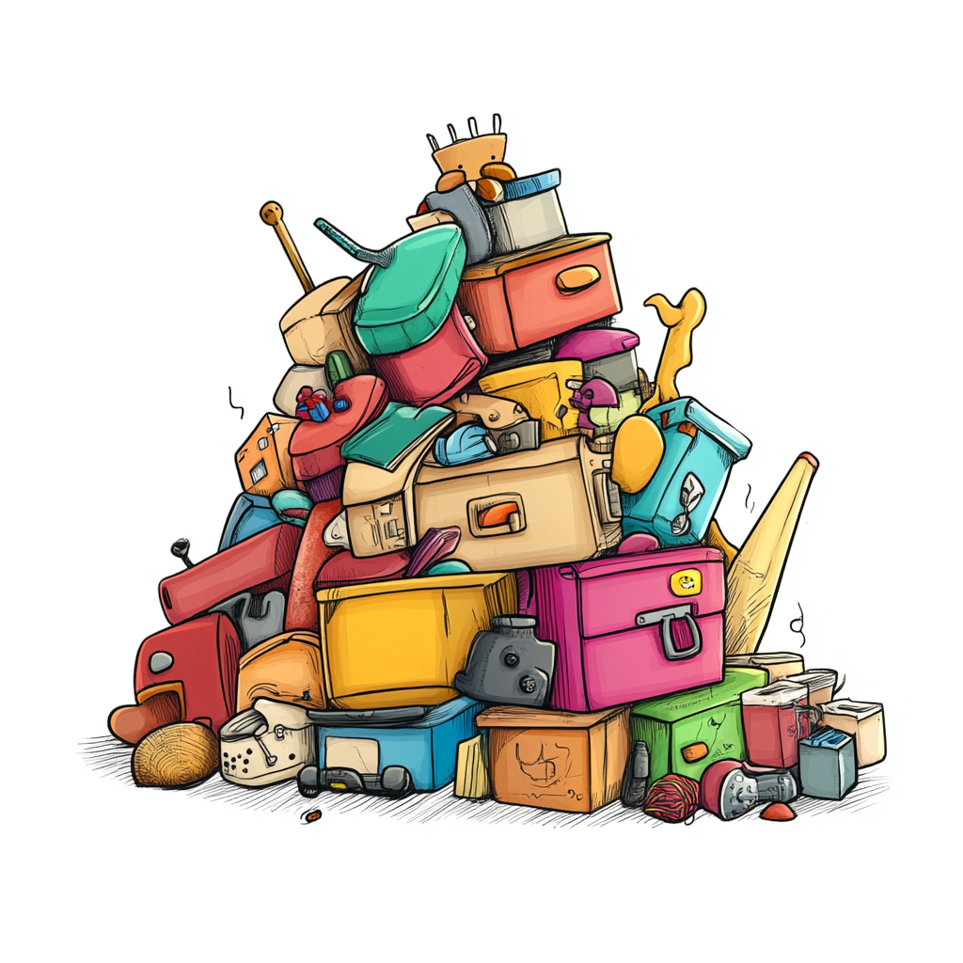






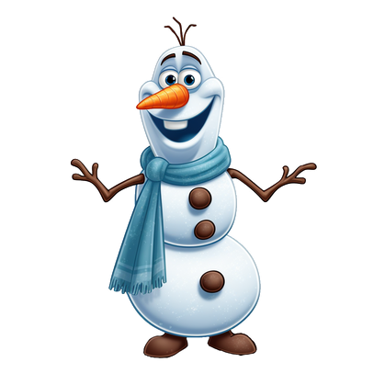

Жадный Женя всё забрал:
и жилет и баклажан
Жёлудь, книжку и пиджак
Женя всё забрал в багаж
Только Женя не учёл,
Что в багаже сидит слон.

